Slide 1






IoTs AI and Robotics
Super AI Engineer Season 2
M1-1 HaloCode and AI Extension
ข้อมูลหลักสูตรเพิ่มเติม

Slide 2
“The internet of things or IoT for short, will improve how every industry operates in three ways: Decreasing operating costs. Increasing productivity and efficiency. Creating new opportunities to develop new products and services.”

Slide 3

01
HaloCode ?

Slide 4
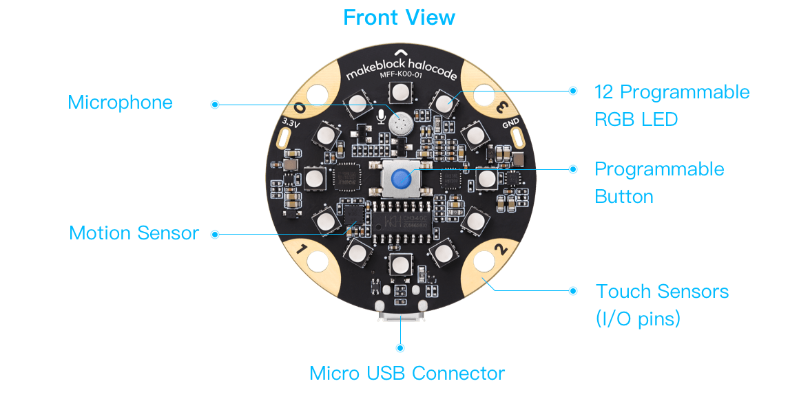

Slide 5
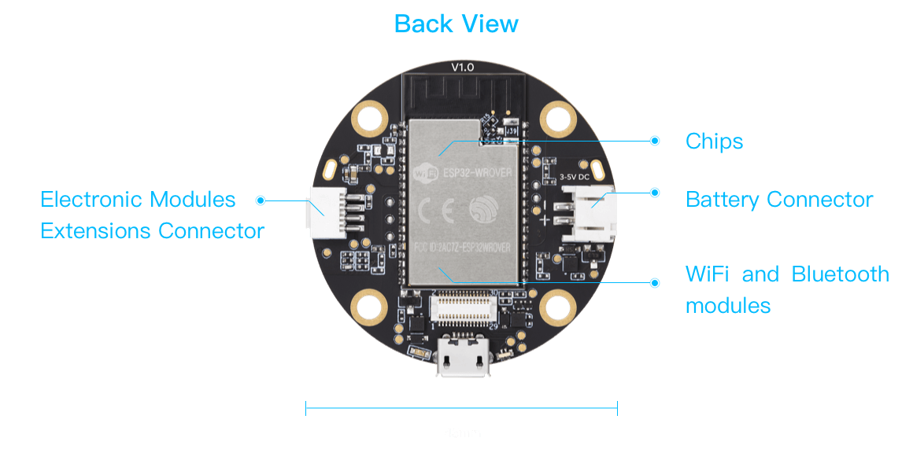

Slide 6
Specifications
Processor | Core : Xtensa dual-core 32-bit LX6 microprocessor CPU Clock Speed：240Mhz
Communication | WiFi / Bluetooth / Micro-USB Port
Onboard Memory | Flash ROM 440K, RAM 520K
Expanded Memory | SPI Flash 4MB, PSRAM 4MB
Onboard Components | 12 RGB LED, Motion Sensor, Microphone, Button, 4 Touch Sensors ( I/O pins）
Operating Voltage | 3.3V
Product Dimension | 45mm in diameter
Net Weight | 10g

Slide 7

Application
mBlock 5
www.mblock.cc/en-us/download
Supported Windows and macOS

Slide 8



Application
mBlock - Scratch-based Program
www.mblock.cc

Slide 9
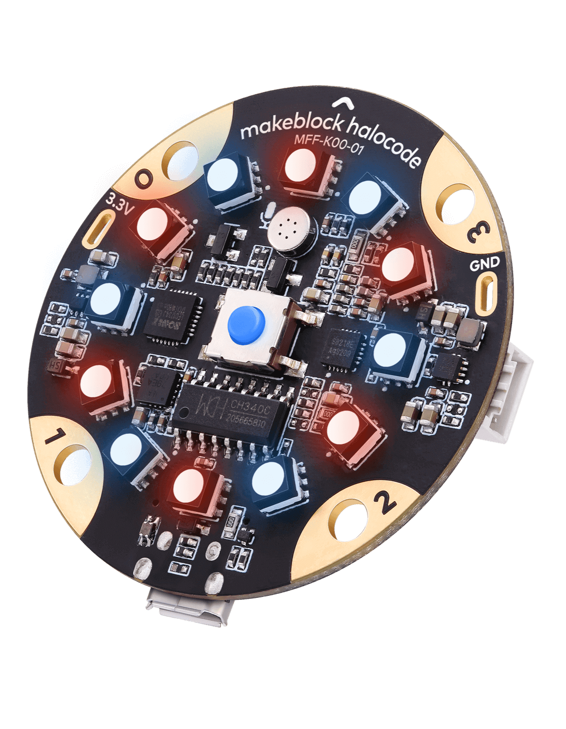
Connect Halocode

Slide 10
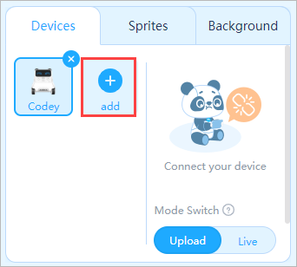
Connect Halocode
Under "Devices", click "+" to add device.

Slide 11
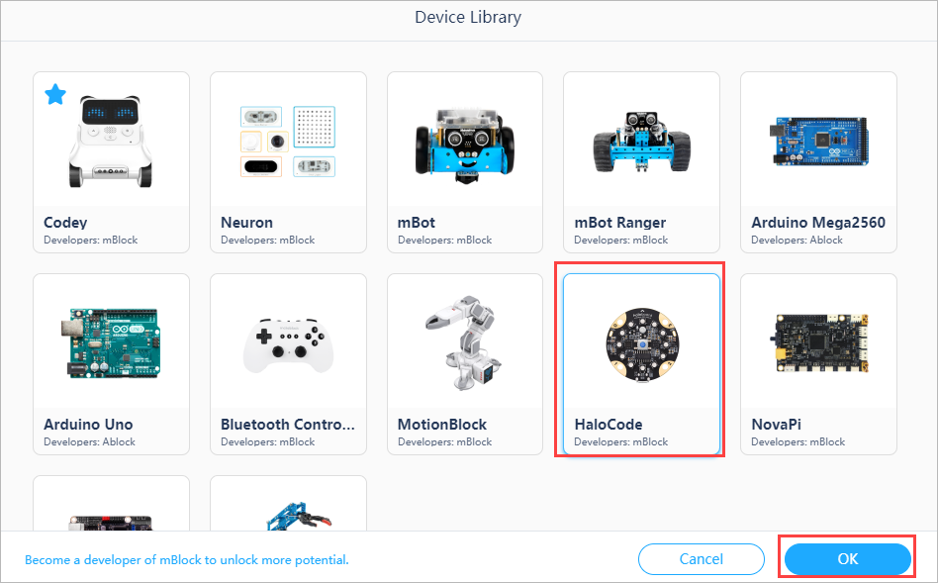
Connect Halocode
From the pop-up Device Library page, select "Halocode" and click "OK".

Slide 12
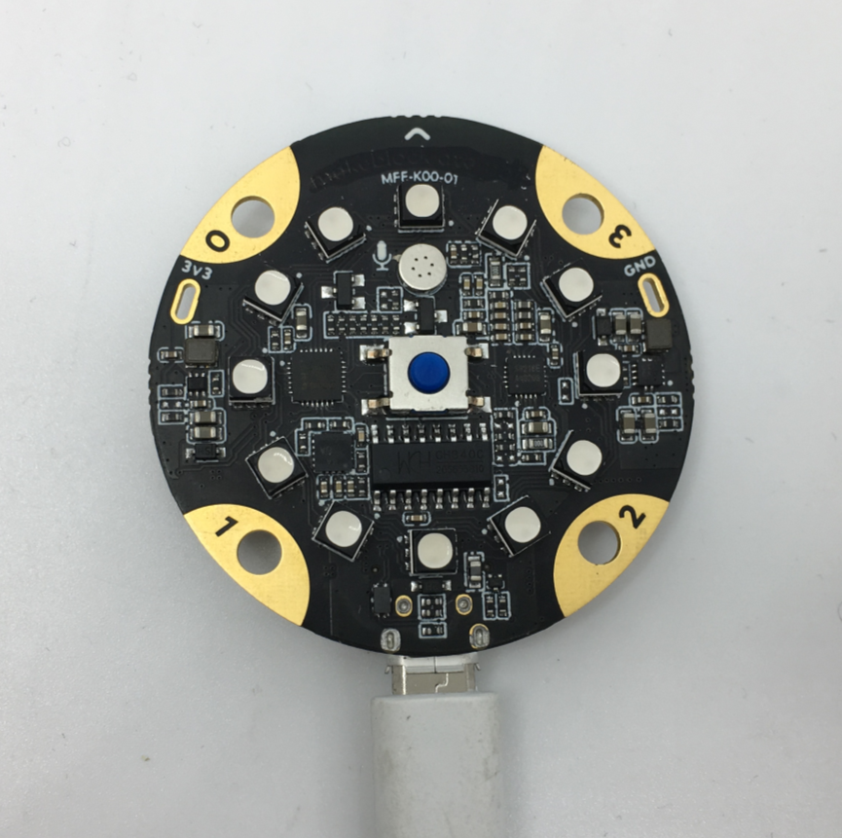
Connect Halocode
Use a micro-USB cable to connect your Halocode to a USB port of your computer. Or connect your HaloCode to bluetooth of your mobilephone

Slide 13
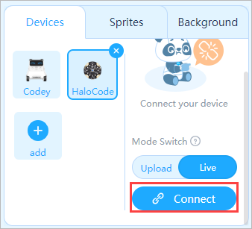
Connect Halocode
Under "Devices", choose "Halocode", and click "Connect".

Slide 14
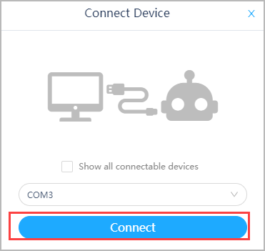
Connect Halocode
The Device Connection window will pop up. The serial port of Halocode will automatically be detected. Please click "Connect".

Slide 15
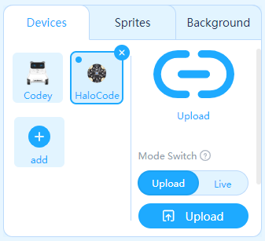
Connect Halocode
Toggle on Upload Mode.

Slide 16
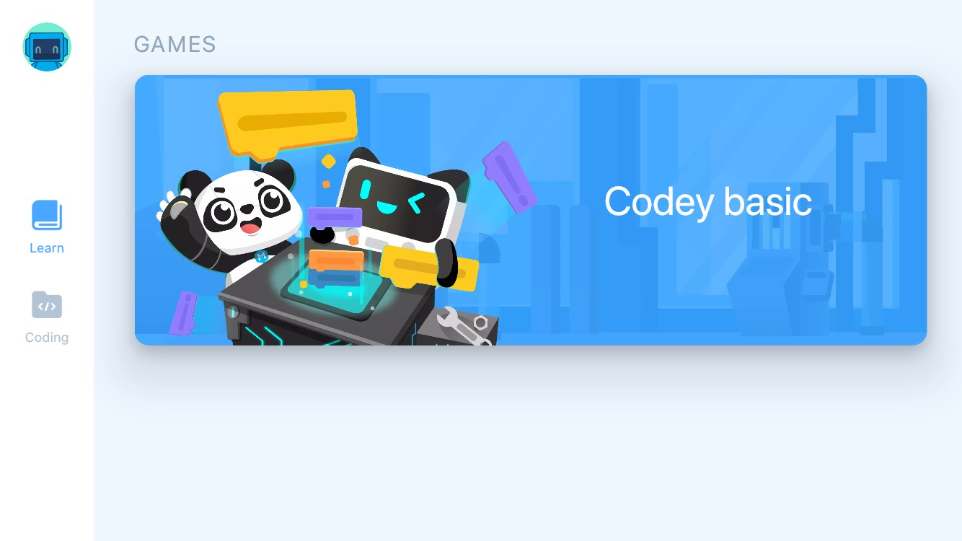
Connect Halocode

Slide 17
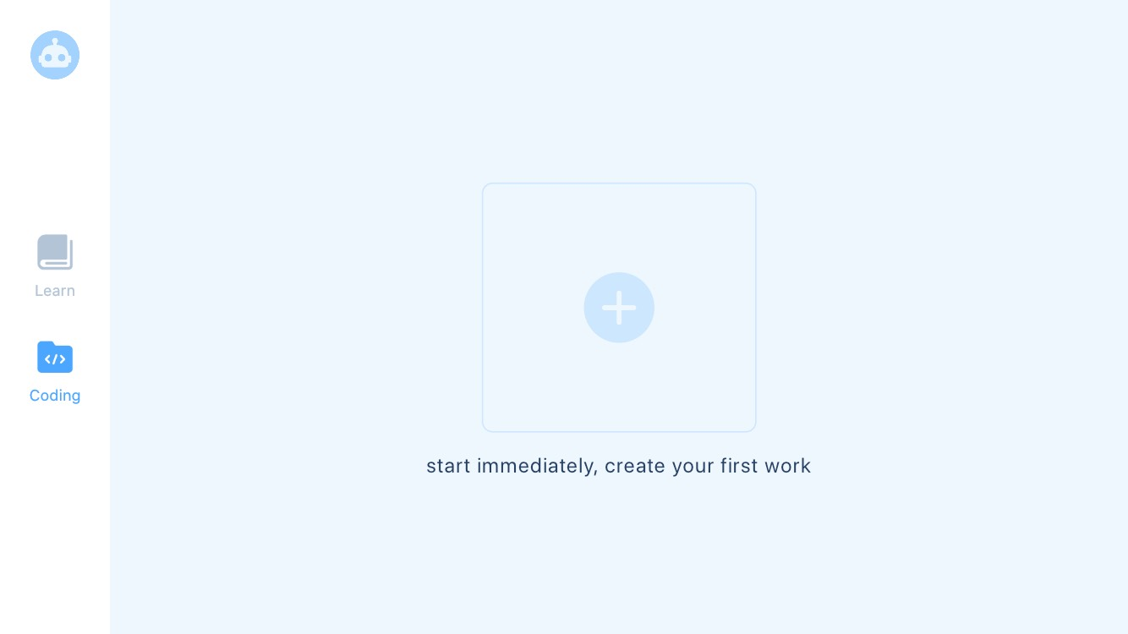
Connect Halocode

Slide 18
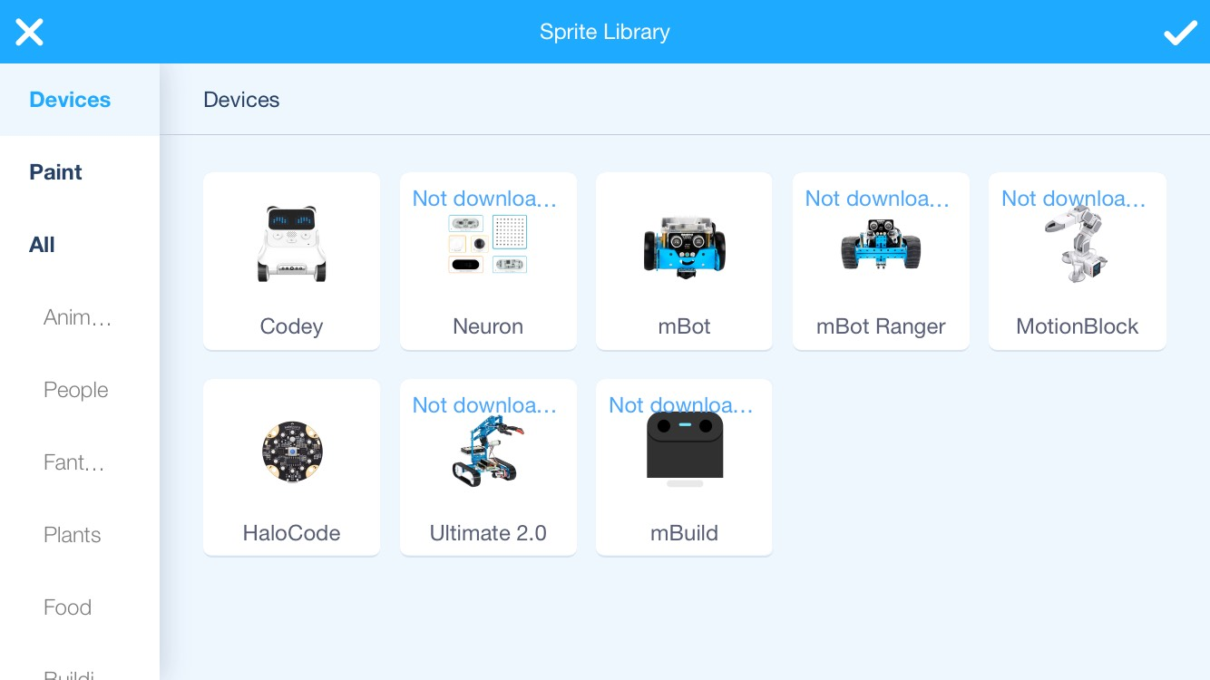
Connect Halocode

Slide 19
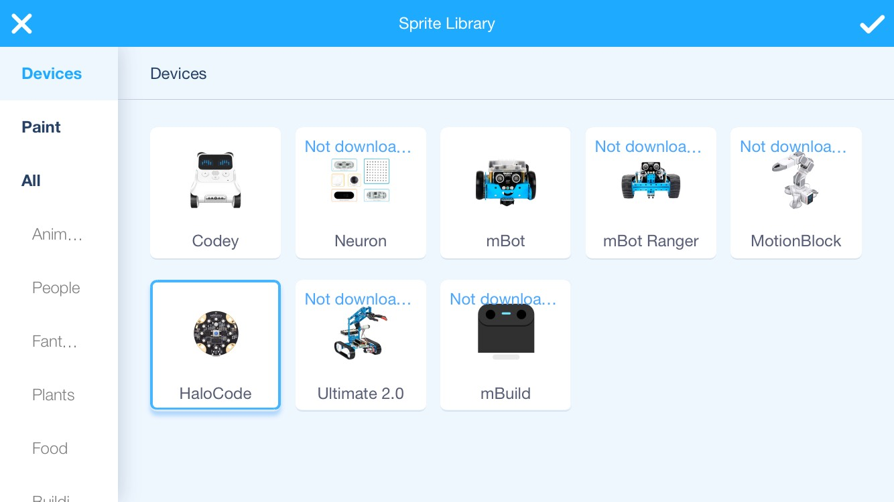
Connect Halocode

Slide 20
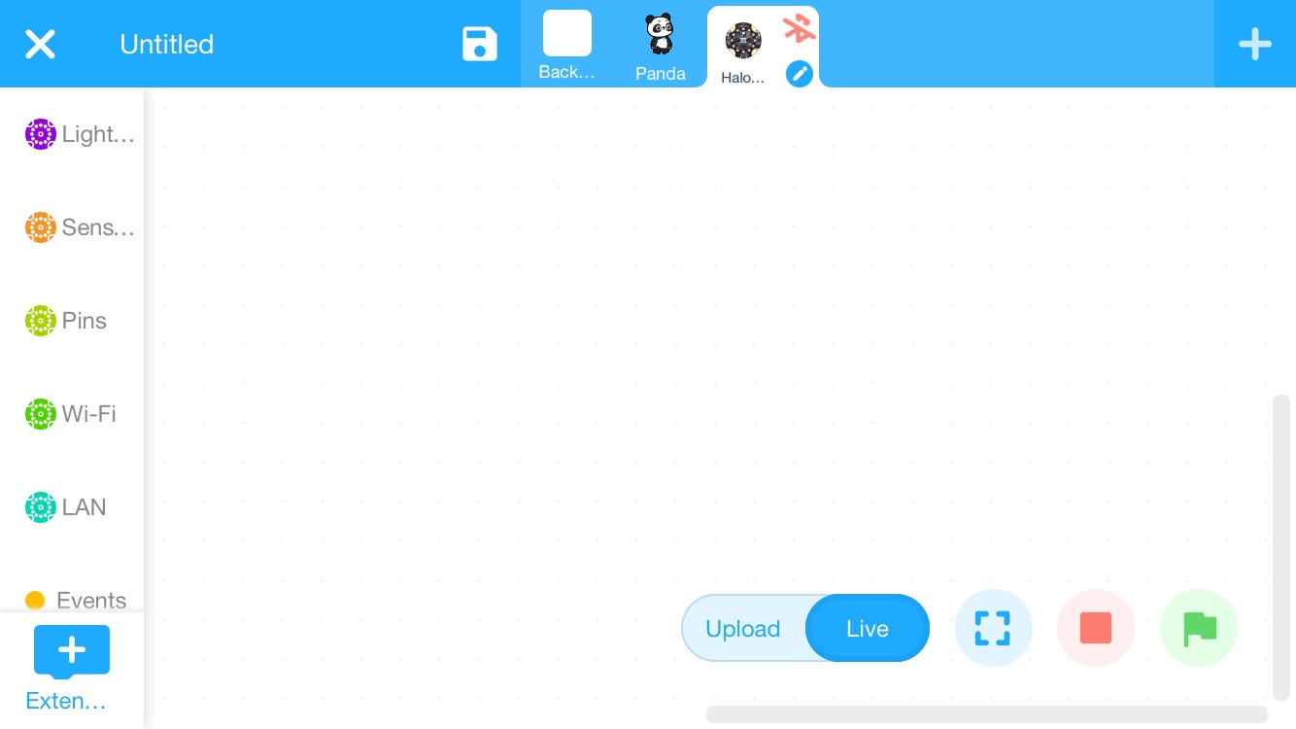
Connect Halocode

Slide 21
Connect Halocode
เปิด Bluetooth ก่อนด้วยนะ

Slide 22
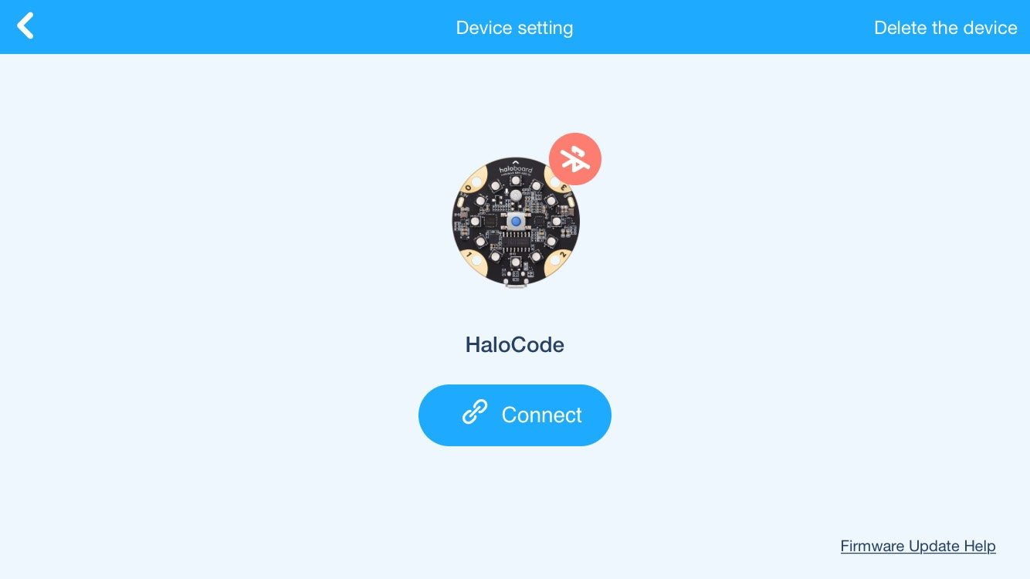
Connect Halocode

Slide 23
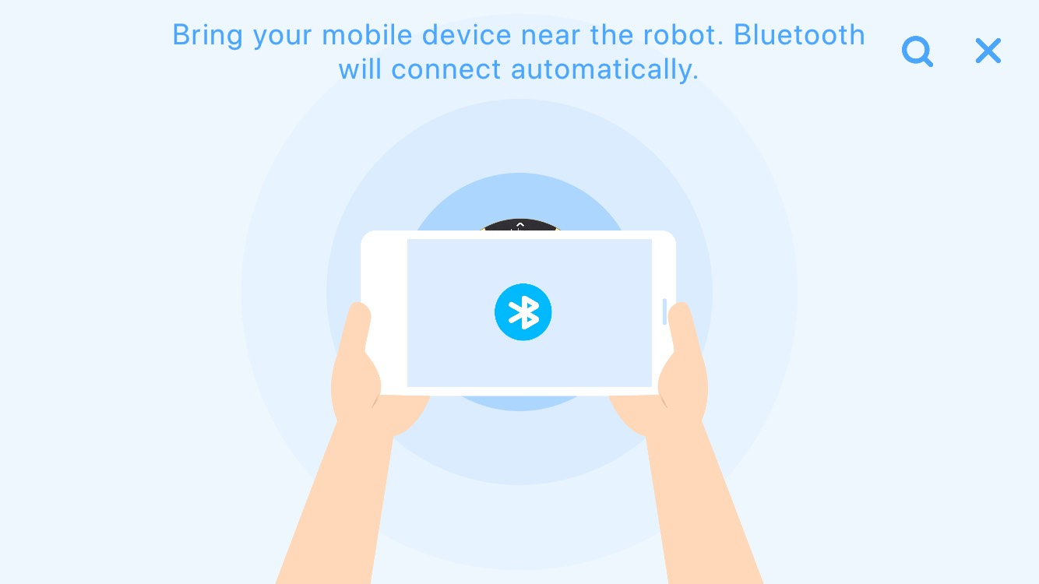
Connect Halocode

Slide 24
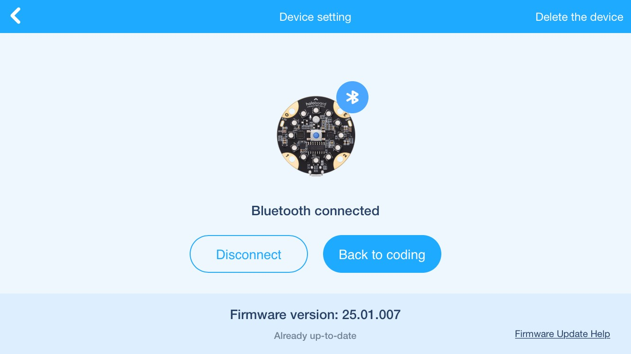
Connect Halocode

Slide 25
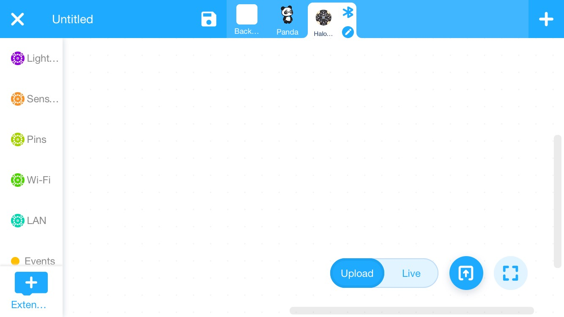
Connect Halocode

Slide 26
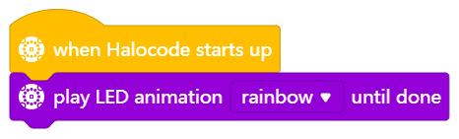
First Program
Notes:
โปรแกรมแรกแบบง่ายๆ

Slide 27
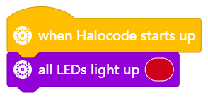
Source Code
Notes:
โปรแกรมควบคุมหลอดไฟตามสี

Slide 28
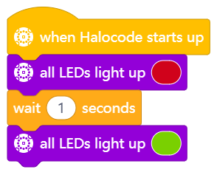
Source Code
Notes:
โปรแกรมควบคุมหลอดไฟติด 1 สี 1 วินาที แล้วจึงติด อีก 1 สี

Slide 29
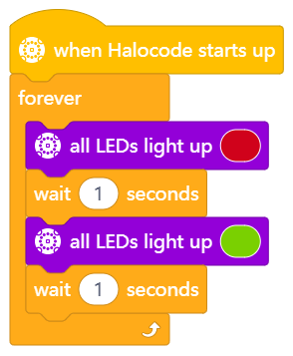
Source Code
Notes:
โปรแกรมควบคุมหลอดไฟติดสลับสีกันอย่างละ 1 วินาที

Slide 30
โจทย์ให้ควบคุมหลอดไฟทั้งหมด
ให้ติด สลับสีกันไปเรื่อยๆ 3 สี
Easy

Slide 31
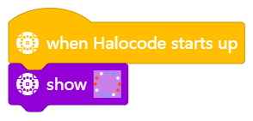
Source Code

Slide 32
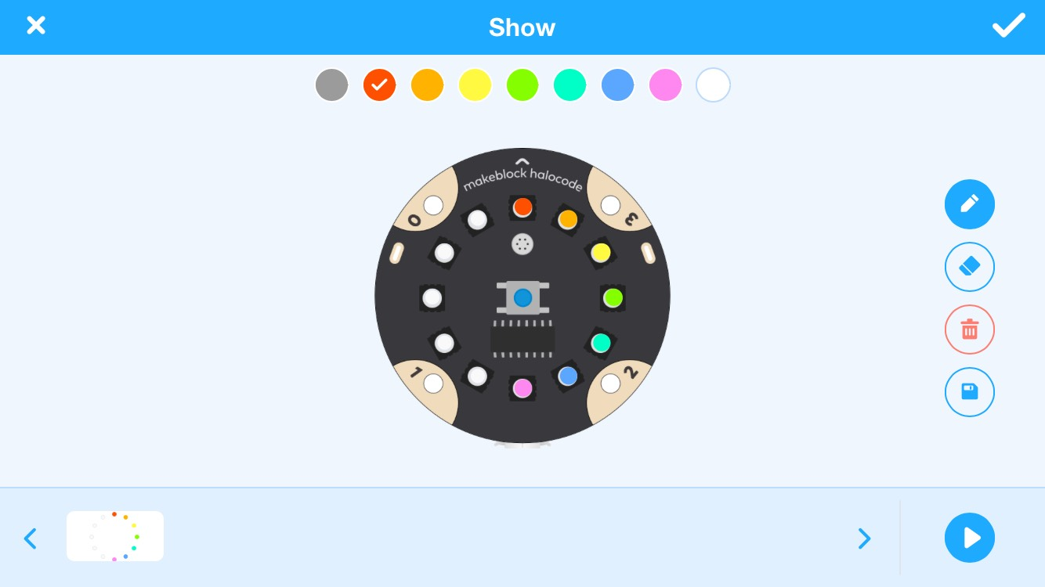
Source Code

Slide 33
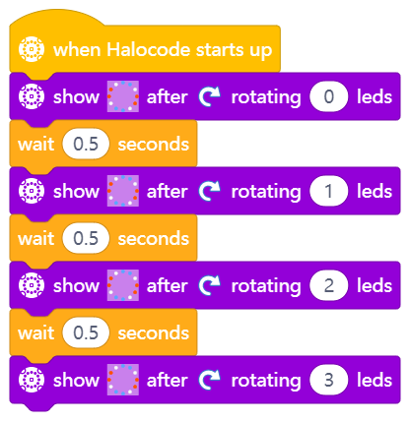
Source Code

Slide 34
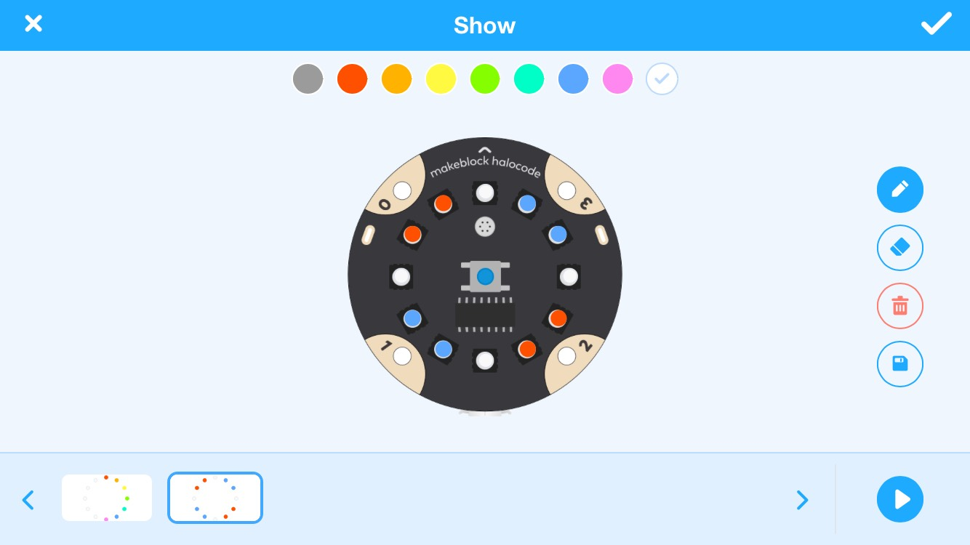
Source Code

Slide 35
โจทย์ให้ควบคุมหลอดไฟ สีแบบธงชาติ
ให้วนครบ รอบ
Easy

Slide 36
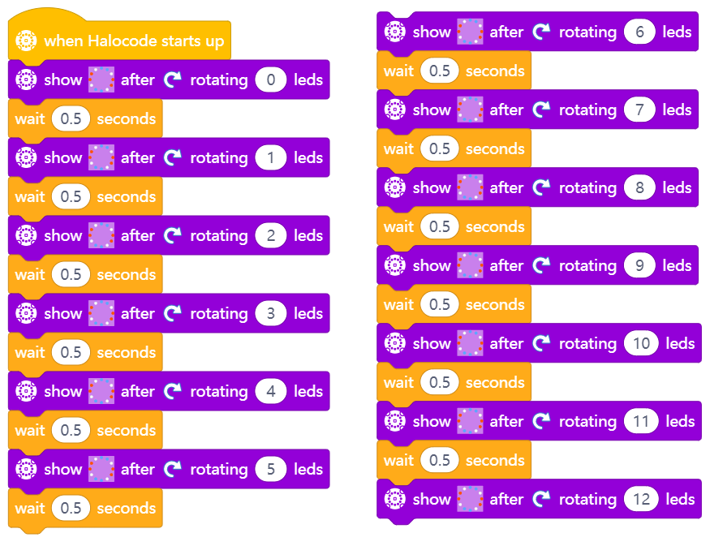
แนวทาง
Easy
เขียนยาวไปมั้ย ? จะดีกว่ามั้ยถ้าเขียนสั้นๆได้

Slide 37
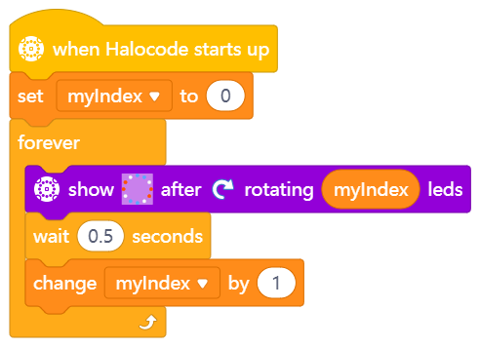
แนวทาง
Easy

Slide 38
โจทย์ให้เลือกสีที่ชอบมา 2 สีแล้วทำไฟหมุน
วนตามเข็มนาฬิกา และ วนทวนเข็มนาฬิกา
Easy

Slide 39
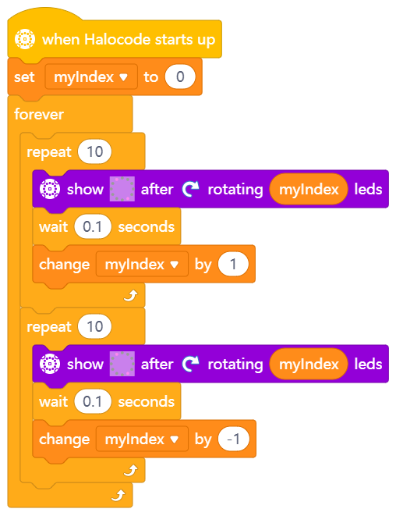
แนวทาง
Easy

Slide 40
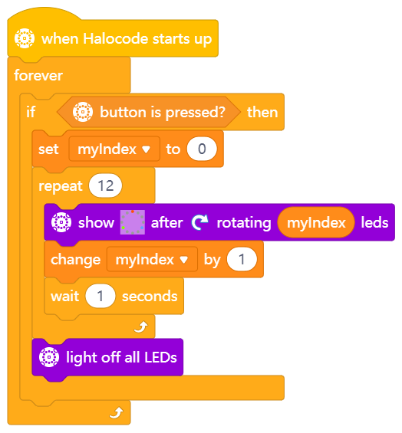
@event.start
def on_start():
global myIndex
while True:
if halo.button.is_pressed():
myIndex = 0
for count in range(12):
halo.led.show_ring('black black black blue black black black green black black black red', myIndex)
myIndex = myIndex + 1
time.sleep(1)
halo.led.off_all()
Auto generate
@event.start
def on_start():
while True:
if halo.button.is_pressed():
for myIndex in range(12):
halo.led.show_ring('black black black blue black black black green black black black red', myIndex)
time.sleep(1)
halo.led.off_all()

Slide 41
Button & Touch sensor

Slide 42
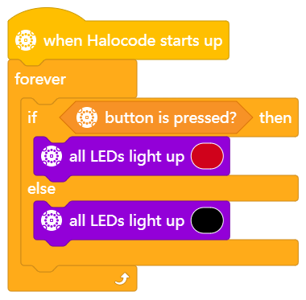
Source Code

Slide 43
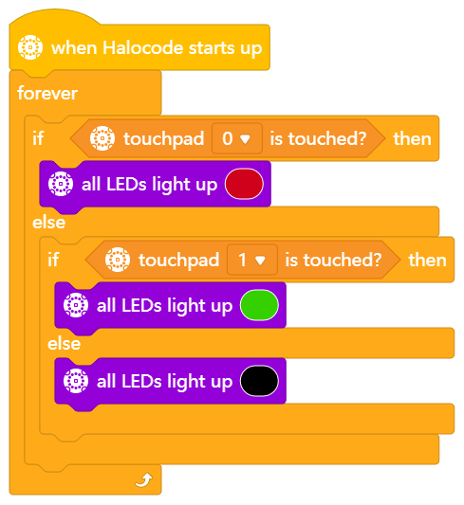
Source Code

Slide 44
Microphone

Slide 45
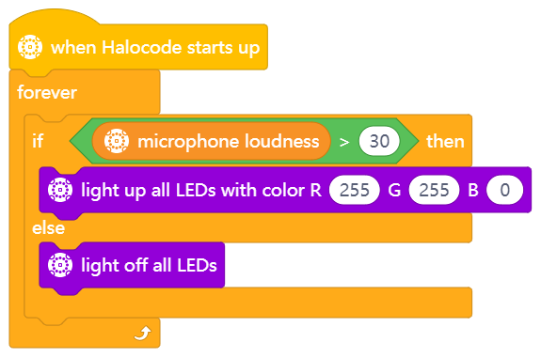
Source Code

Slide 46
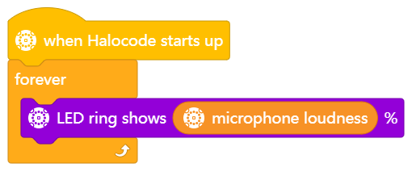
Source Code

Slide 47
โจทย์ให้จับคู่กันแล้ว ทำอย่างไรก็ได้
ให้วัดค่าเสียงให้ละเอียดมากขึ้น
Normal

Slide 48
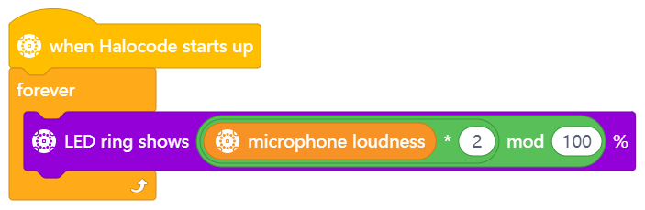
แนวทาง
Normal

Slide 49
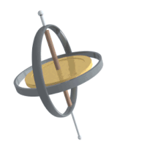
Motion Sensor

Slide 50
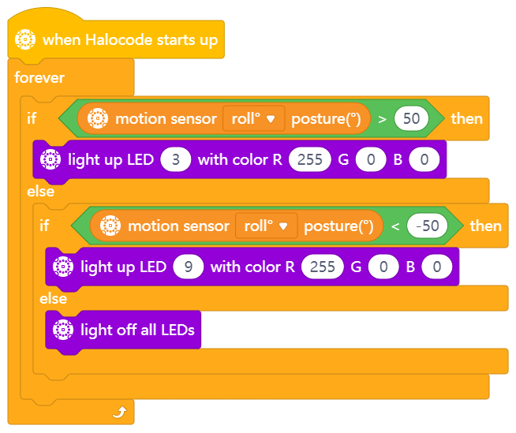
Source Code

Slide 51
โจทย์ให้เพิ่มการควบคุม
ทิศทางข้างหน้ากับข้างหลัง
Easy

Slide 52
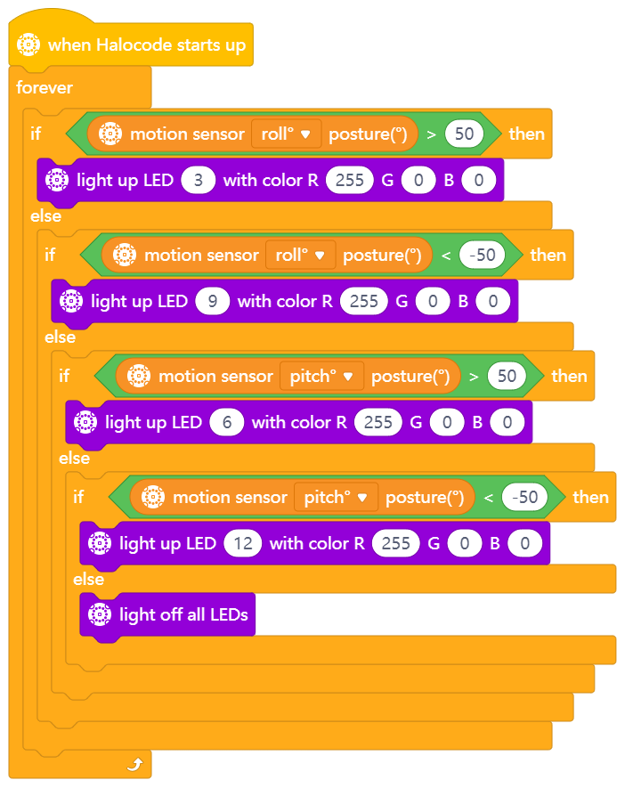
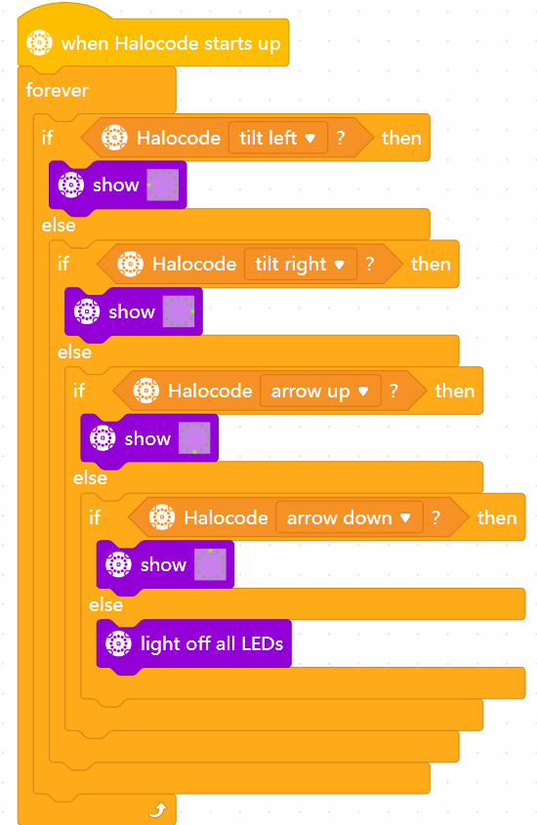
แนวทาง
Easy

Slide 53
Sprites

Slide 54
Create Account mBlock

Slide 55
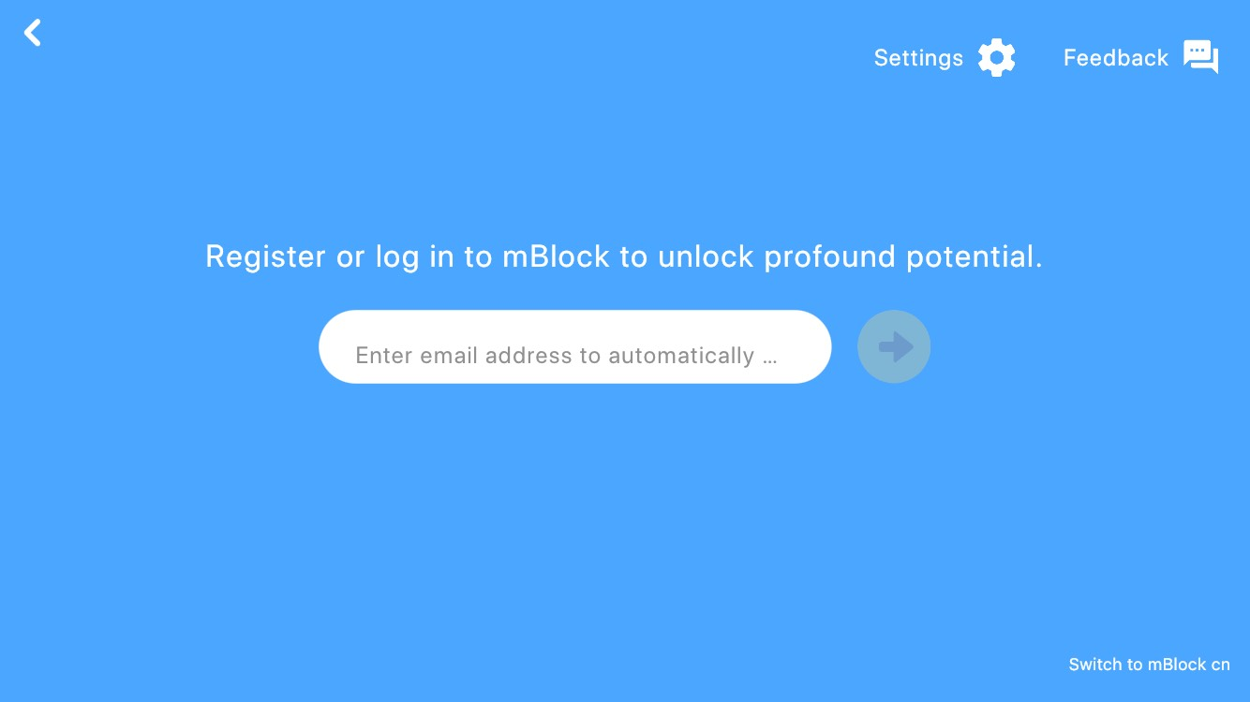

Slide 56
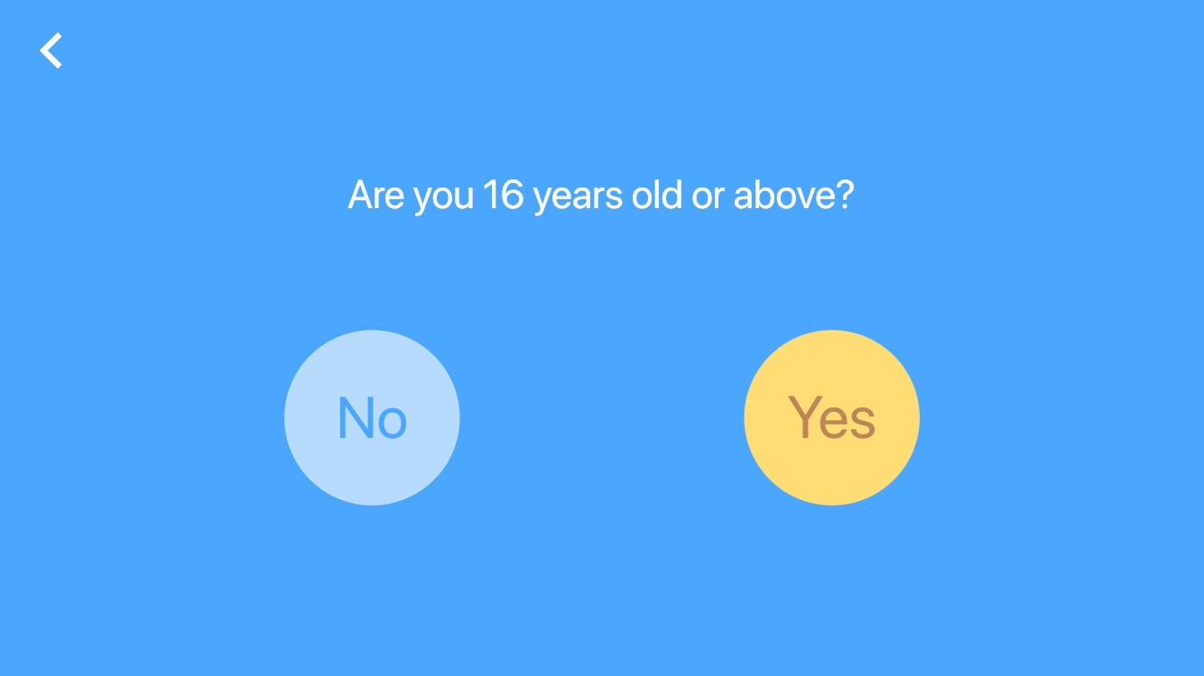

Slide 57
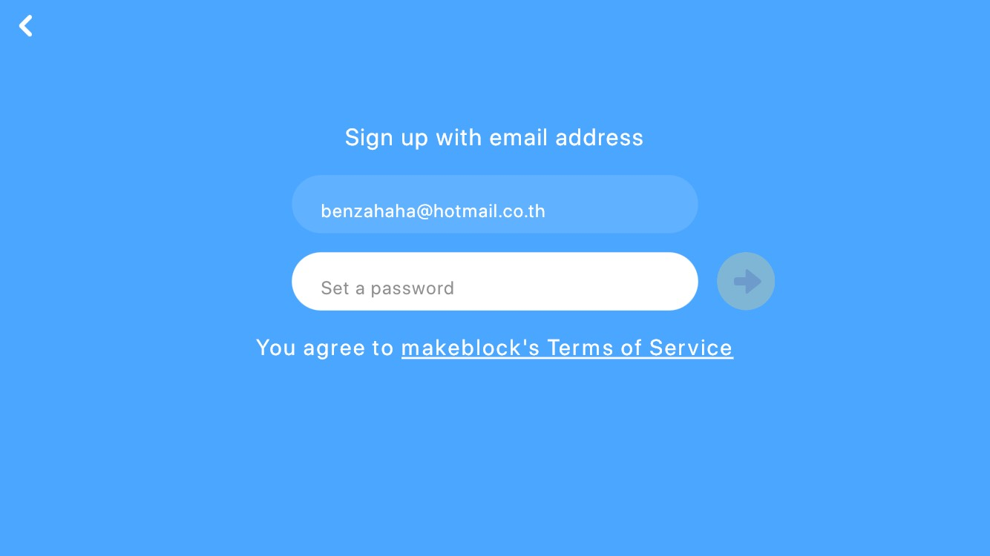

Slide 58
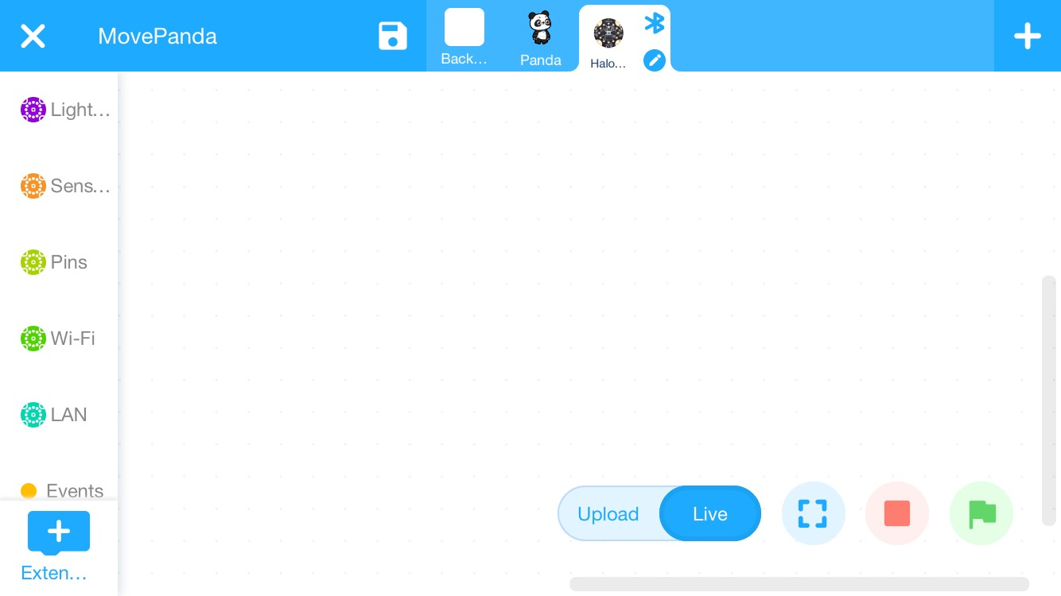

Slide 59
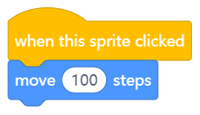
Source Code

Slide 60
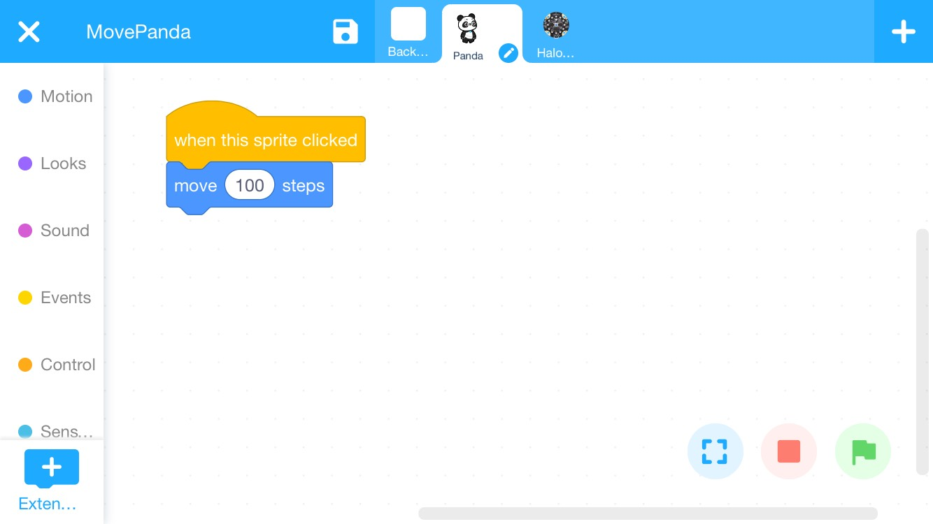

Slide 61
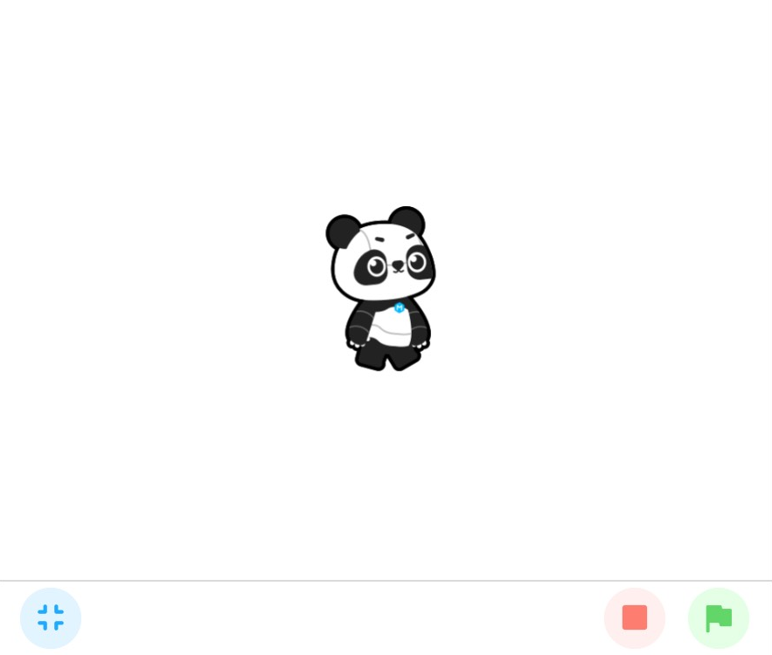

Slide 62
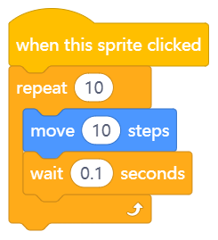
Source Code

Slide 63
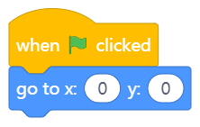
Trick
เวลากดที่รูปธงสีเขียนแล้วแพนด้าจะกลับไปจุดเริ่มต้น

Slide 64
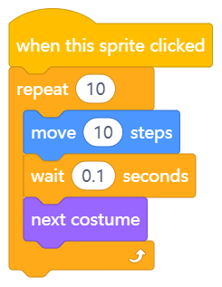
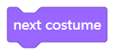
Trick
แพนด้าดูเดินแข็งๆ ไปมั้ย จะดีกว่ามั้ยถ้าแพนด้าขยับได้

Slide 65

Trick

Slide 66

Trick

Slide 67

Trick

Slide 68

Trick

Slide 69
โจทย์ให้แพนด้าเดินเป็น สี่เหลี่ยม
Easy

Slide 70

แนวทาง
Easy

Slide 71
HaloCode + Sprites

Slide 72
Add Extension

Slide 73

Add Extension

Slide 74

Add Extension

Slide 75


Source Code
Sprites

Slide 76

Add Extension

Slide 77

Add Extension

Slide 78

Add Extension

Slide 79


Source Code
HaloCode

Slide 80

Test Code

Slide 81
โจทย์ให้บังคับแพนด้าให้เดิน
ด้วย touchpad ของ HaloCode
Easy

Slide 82

Test Code

Slide 83


แนวทาง
Sprites HaloCode

Slide 84
Extension for HaloCode

Slide 85

8×16 Blue LED Matrix
The 8×16 Blue LED Matrix can display animation, emoji, text, or number. Each dot on the matrix contains a LED, which can be controlled individually.

Slide 86

Add Extension

Slide 87

Add Extension

Slide 88

Source Code

Slide 89

Source Code

Slide 90

Humiture Sensor
The Humiture Sensor detects the temperature and humidity of the surrounding area. You can use it to make a smart fan, a smart humidifier, and the like.

Slide 91

Add Extension

Slide 92

Add Extension

Slide 93

Source Code

Slide 94

Source Code

Slide 95

DC Motor Driver
The DC (Direct Current) Motor Driver can drive various DC motors, and control both the speed and direction of rotation.

Slide 96

Add Extension

Slide 97

Add Extension

Slide 98

Source Code

Slide 99
โจทย์ให้ทำระบบจำลอง
“ ควบคุมอุณหภูมิภายในโรงเรือน ”
สิ่งที่ต้องทำ
แสดงค่าอุณหภูมิที่จอ LED ด้วยหน่วย องศาเซลเซียส
ส่งค่าอุณหภูมิไปโชว์ที่ sprites ด้วยหน่วย องศาเซลเซียส
Sprites เป็นตัวควบคุมการทำงาน มอเตอร์
ให้ มอเตอร์ทำงาน ก็ต่อเมื่อ อุณหภูมิสูงกว่า 27 องศาเซลเซียส
normal

Slide 100

แนวทาง
Normal
HaloCode

Slide 101

แนวทาง
Normal
Sprites

Slide 102

แนวทาง
Normal
HaloCode

Slide 103
Thanks!

Slide 104

HaloCode Learning
Beginner Programming

Slide 105
“The internet of things or IoT for short, will improve how every industry operates in three ways: Decreasing operating costs. Increasing productivity and efficiency. Creating new opportunities to develop new products and services.”

Slide 106

02
AI & IoT ?

Slide 107







Slide 108
Connect Wi-Fi

Slide 109

Connect Wifi
SSID = Name WIFI password = Password WIFI

Slide 110




SendData with wifi
HaloCode

Slide 111

Add Extension

Slide 112

Add Extension

Slide 113

SendData with wifi
Sprites

Slide 114


Source Code
HaloCode
Sprites

Slide 115
Google Sheet

Slide 116

Add Extension

Slide 117

Google Sheets Extension
มี 3 คำสั่ง
1. Connect to shared sheet ...
คือเชื่อมต่อกับไฟล์ Google sheet ที่เปิดสิทธิ์ให้เข้าถึงได้
2 input z to column x row y
คือ ใส่ข้อมูล z ไปที่หลัก x แถวที่ y
3. Read cell value at column x row y
คืออ่านค่าจากหลัก x แถวที่ y

Slide 118



Sprites
HaloCode

Slide 119
MQTT (easyIoT:dfrobot)

Slide 120

Add Extension

Slide 121

https://iot.dfrobot.com/

Slide 122


Slide 123
Data Chart

Slide 124

Add Extension

Slide 125

Add Extension

Slide 126

Source Code
Sprites

Slide 127

Source Code
Sprites

Slide 128

Result

Slide 129
AI

Slide 130

Add Extension

Slide 131

Add Extension

Slide 132
Image Processing

Slide 133

Source Code
อายุเท่าไหร่กันนะ

Slide 134

Source Code
รอยยิ้มของคุณจะได้กี่คะแนน

Slide 135

Source Code
ลองดูกันว่าเจ้าโปรแกรมนี้จะเก่งขนาดไหนกัน

Slide 136
Speech Recognition

Slide 137

Source Code

Slide 138

Source Code
Sprites

Slide 139

Source Code
HaloCode

Slide 140
Text to Speech

Slide 141

Source Code

Slide 142

Source Code

Slide 143
โจทย์ให้ทำระบบจำลองการยืนยันตัวตน
Hard

Slide 144
Workshop ทำระบบสั่งงานด้วยเสียง
เมื่อสั่ง ‘เปิดไฟ’ ให้ Halocode แสดงไฟ
เมื่อสั่ง ‘ปิดไฟ’ ให้ Halocode ดับไฟ LED
ข้อนี้จะต้อง
เขียนโปรแกรมที่ตัว Sprite แบบรับคำสั่งเสียง แล้วใช้ AI ช่วยประมวลผล (ใช้ Cognitive Services)
นำผลลัพธ์ที่ได้มาเปรียบเทียบกับคำสั่งที่ต้องการ
ส่งข้อความไปที่ Halocode ตามเงื่อนไขที่กำหนด (ใช้ Upload Mode Message)
เขียนโปรแกรมที่ตัว Halocode เพื่อรับคำสั่งและควบคุม LED
Hard

Slide 145
Thanks !

